Slide 1
Урок химии в 9 классе
Чертилина
Наталья Ивановна
МОУ «СОШ № 18»

Slide 2
Тема: Соединения железа
Цели:
1. Ознакомиться с природными минералами,
содержащими железо.
2. Рассмотреть генетические ряды, характерные
для соединений железа(II) и железа(III).
3. Пронаблюдать за качественными реакциями на
ионы Fe²⁺ и Fe³⁺.
4. Расширить знания о роли железа в природе и
жизни человека.

Slide 3
УЭ – 1 Графический диктант
В – I
В - II
1 | 2 | 3 | 4 | 5 | 6 | 7 | 8
1 | 2 | 3 | 4 | 5 | 6 | 7 | 8

Slide 5
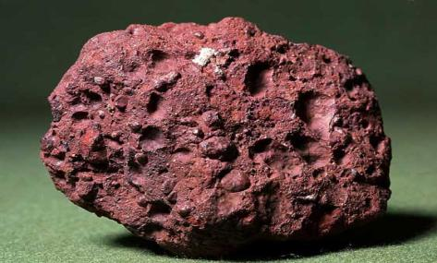
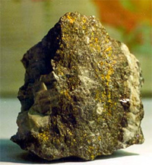
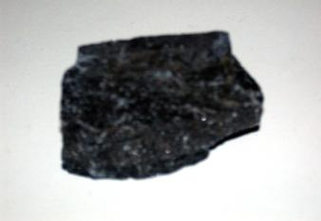
Гематит
Fe₂O₃ – содержит до 70%железа,
месторождения встречаются в Криворожском районе
Лимонит Fe₂O₃•n H₂O – содержит до 60% железа,
месторождения встречаются в Крыму , на Урале
Магнетит
Fe₃O₄ – содержит 72% железа, месторождения встречаются на Южном Урале

Slide 6
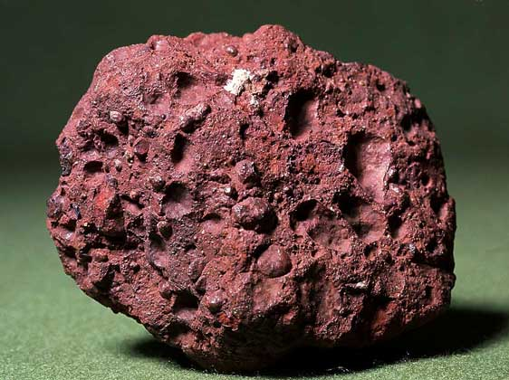
Гематит (красный железняк)
Fe₂O₃ – содержит до 70%железа,
месторождения встречаются в Криворожском районе

Slide 7
Лимонит (бурый железняк)
Fe₂O₃•n H₂O – содержит до 60% железа,
месторождения встречаются в Крыму , на Урале

Slide 8
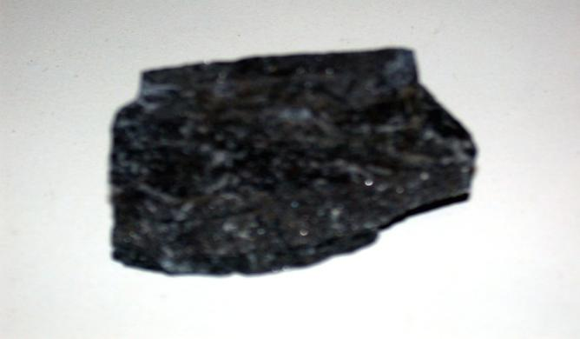
Магнетит (магнитный железняк)
Fe₃O₄ – содержит 72% железа, месторождения встречаются на
Южном Урале

Slide 9
Гематит
Fe₂O₃ – содержит до 70%железа,
месторождения встречаются в Криворожском районе
Лимонит Fe₂O₃•n H₂O – содержит до 60% железа,
месторождения встречаются в Крыму , на Урале
Магнетит
Fe₃O₄ – содержит 72% железа, месторождения встречаются на Южном Урале

Slide 10
Златоустовский металлургический завод
Основан в 1902 году

Slide 11
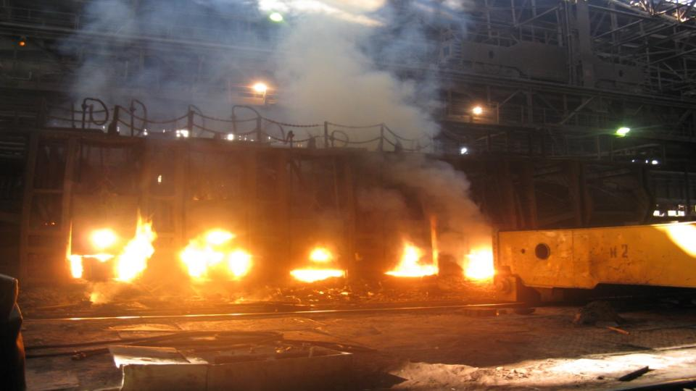
Мартеновский цех
В нем выплавляют низколегированные стали
Объем одной печи 200 т.

Slide 12
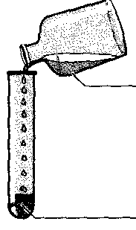
Лабораторная работа:«Качественные реакции на ионы Fe²⁺ и Fe³⁺».
Что делали? | Что наблюдали?
NaOH FeSO₄ | Осадок зеленоватого цвета
NaOH FeCl₃ | Осадок бурого цвета

Slide 13
Вставьте пропущенные слова:
Соли железа (II) и железа (III) можно распознать, используя следующие качественные реакции: при добавлении раствора щёлочи (NaOH) к раствору соли железа (II) образуется Fe(OH)₂ ↓ - зелёного цвета, при добавлении раствора щелочи к раствору соли железа (III) образуется Fe(OH)₃ ↓- осадок бурого цвета

Slide 14
Значение железа:
гемоглобин крови

Slide 15
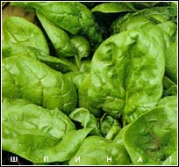
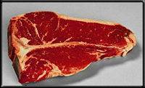
Значение железа:
шпинат
капуста
яблоки
мясо

Slide 16
Продукты питания, содержащие железо.
ПРОДУКТЫ | СОДЕРЖАНИЕ Fе, мг/ 100 г | ПРОДУКТЫ | СОДЕРЖАНИЕ Fе, мг/ 100 г
Молоко | 0,07 | Яблоко | 2,2
Апельсиновый сок | 0,3 | Груша | 2,3
Яблочный сок | 0,3 | Яйцо | 2,5
Творог | 0,5 | Говядина | 3,0
Гранатовый сок | 1,0 | Хлебные изделия | 3,0
Редис | 1,0 | Шоколад | 3,5
Сельдь | 1,0 | Гречиха | 8,3
Сок шиповника | 1,4 | Какао-порошок | 14,8
Мясо курицы | 1,6 | Соя | 15,0
Тунец | 2,0 | Халва тахинная | 26,0

Slide 17
Значение железа:
сердечники для трансформаторов
мембрана для микрофонов

Slide 18
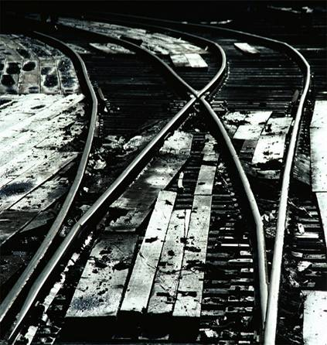
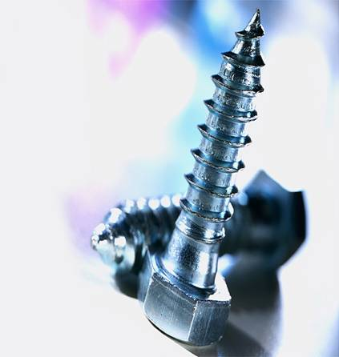
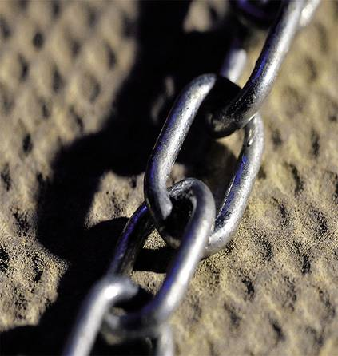
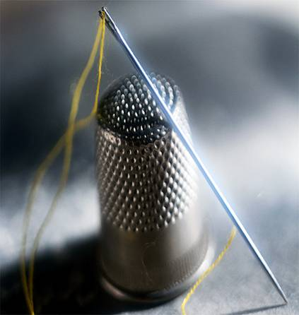
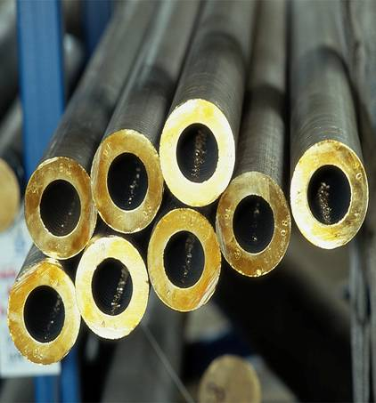
Железу еще долго быть фундаментом цивилизации.
Примерно 90% всех используемых человечеством сплавов – это сплавы на основе железа. Они универсальны технологичны, доступны, дешевы.

Slide 19
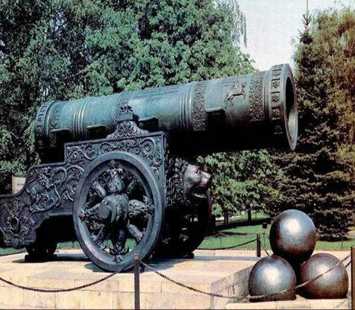
«Искать всякому литому и кованому железу умножения, самим выпускать пушки, сабли, тесаки, копья, проволоку, дабы то дело в Московском государстве было прочно» Из указа Петра I
В XVI веке начинается эпоха чугунного литья. В1586 году знаменитый мастер того времени Андрей Чохов отлил Царь-пушку весом 40 тонн.
К концу XVIII века уральские мастера начали выпускать изделия художественного литья.

Slide 20
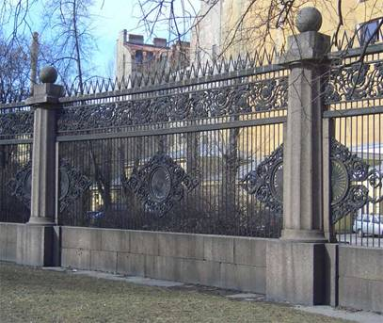
Одни из лучших образцов художественной ковки – решетки, украшающие набережные и улицы Санкт-Петербурга. Их общая протяженность – 53570 м.
Решетка у Казанского собора,
отлитая в 1811 году на Петрозаводском чугунолитейном заводе и установленная в 1812 году, до сих пор является неотъемлемым украшением центра города.

Slide 21
Памятник железу- Эйфелева башня

Slide 22
Сталь
Сталь - основа современной техники. В старину сталь считали драгоценным металлом. Из нее в первую очередь делали оружие.
Самым знаменитым был булат. Его родина – Индия. На территории нашей страны булатное оружие появилось в средние века.

Slide 23
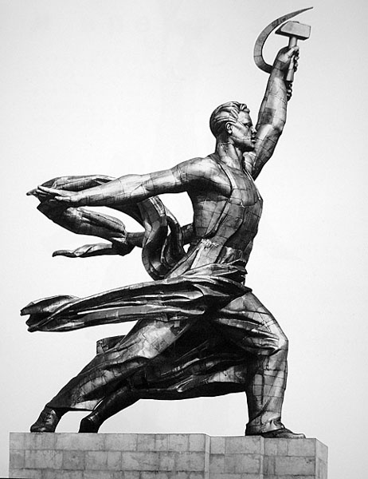
Скульптура «Рабочий и колхозница» (нержавеющая сталь)

Slide 24
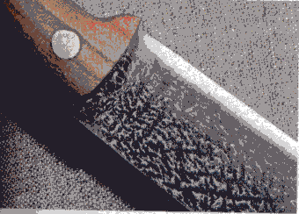
Мне приснилась иная печаль Про седую дамасскую сталь…
Булат- это сталь с очень боль-
шой твердостью и упругостью
изготовленные из нее изделия
обладают способностью не
тупиться, будучи остро зато-
ченными.
Секрет дамасской стали обере-
гался настолько тщательно,
что раскрыть его удалось
только в конце XIX века .
Это сделал русский металлург
П.П.Аносов.

Slide 25
Булатная сталь

Slide 26
Павел Петрович Аносов
С рожденья было ему суждено
Открыть свое имя в металле.
С узорчатым русским булатом давно
Навек его судьбы связали.
Здесь синие грани победных клинков
О славе России пропели,
И кони крылатые выше орлов
С высот косотурских взлетели.

Slide 27
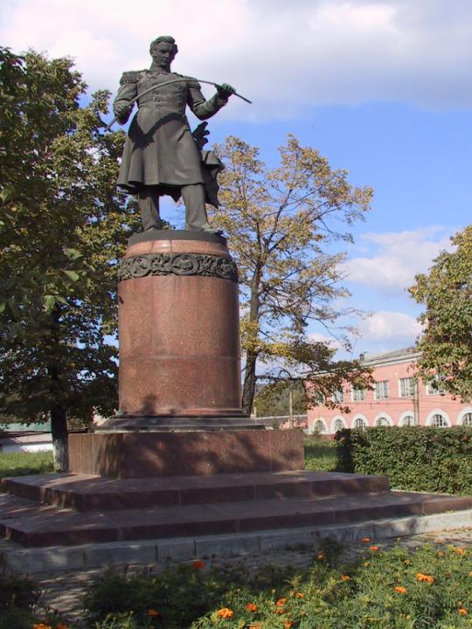
АНОСОВ Павел Петрович (1799-1851)
.

Slide 28
Русское украшенное оружие
В «Отечественных записках» писали: «мастер Иван Бушуев прославляется своим искусством в позолоте клинков, …он дошел до способа починивать позолоту, если она в первый раз не выйдет». «Из сравнения обыкновенной сабли златоустовской с самой богатейшей солингенской можно убедиться в превосходстве русского оружия перед немецким».

Slide 30
Громкую славу приобрела продукция заводов уральского города Златоуста.
Клинки из Златоустовской высокоуглеродистой стали (1,3 – 1,5% углерода) имели золотистый отлив и крупный коленчатый или сетчатый узор, легко разрубали гвозди и брошенный на лезвие платок из тончайшей ткани.

Slide 31
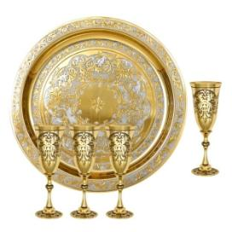
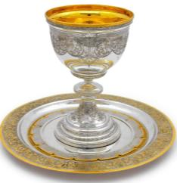
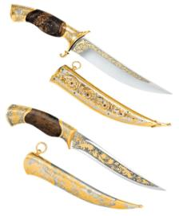
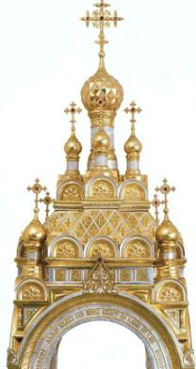
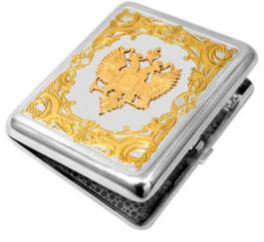
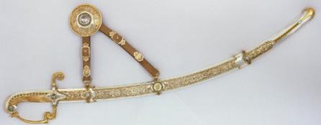
Другие изделия Златоустовских мастеров

Slide 32
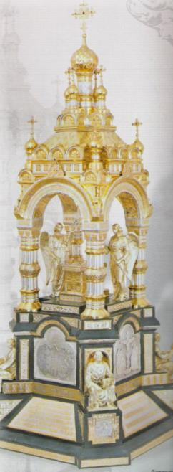

Slide 33
УЭ – 6 Контроль знаний
1 в
2 б
3 б
4 в
5 а

Slide 34
УЭ – 7 Рефлексия. Домашнее задание.
Если вы набрали за урок 25- 22 баллов, то ваша оценка
«5». Молодец!
Если вы набрали за урок 21 - 18 баллов, то ваша оценка
«4». Тоже неплохо!
Если вы набрали за урок 17 - 14 балов, то ваша оценка «3».
Повторите материал учебника с. 63-65
Если вы набрали за урок менее 14 баллов, то ваша оценка
«2». К сожалению, вы не усвоили материал этого раздела.
Повторите материал учебника с. 63-65
Приложите все усилия для ликвидации пробелов в знаниях.
Пройдите модуль ещё раз.

Slide 35
УЭ – 7 Рефлексия. Домашнее задание.
Если вы набрали за урок 30- 27 баллов, то ваша оценка
«5». Молодец!
Если вы набрали за урок 26 - 23 баллов, то ваша оценка
«4». Тоже неплохо!
Если вы набрали за урок 22 - 19 балов, то ваша оценка «3».
Повторите материал учебника с. 63-65
Если вы набрали за урок менее 19 баллов, то ваша оценка
«2». К сожалению, вы не усвоили материал этого раздела.
Повторите материал учебника с. 63-65
Приложите все усилия для ликвидации пробелов в знаниях.
Пройдите модуль ещё раз.

Slide 36
Домашнее задание:
Оценка | Задание
«5» и «4» | § 14, задача, кроссворд
«3» и «2» | § 14, вопрос 5 стр.68, задача

Slide 38
Урок окончен
Всем спасибо !

